Slide 1
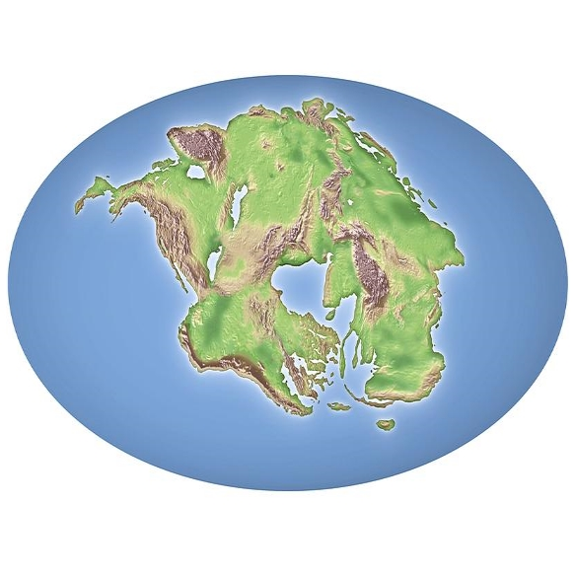
География
Тема:
Литосфера и рельеф Земли.
О происхождении материков и океанов.

Slide 2
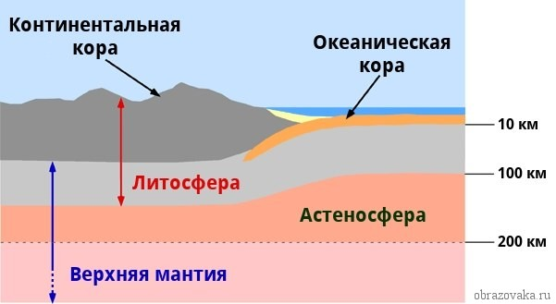
ЛИТОСФЕРА – «КАМЕННАЯ» ОБОЛОЧКА

Slide 3
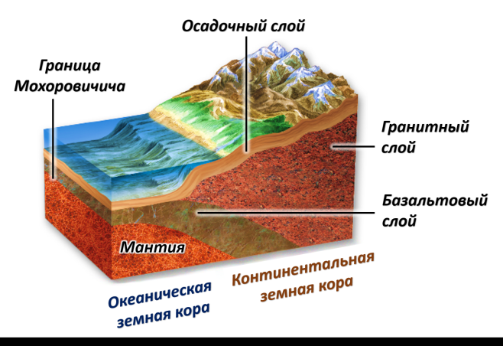
Земная кора
Особенности
материковая
35-40 км
осадочный слой
гранитный слой
базальтовый слой
океаническая
5 – 10 км
осадочная слой
базальтовый слой
Границу между земной корой и верхней мантией установил в 1914 году
А. Мохоровичич.

Slide 4
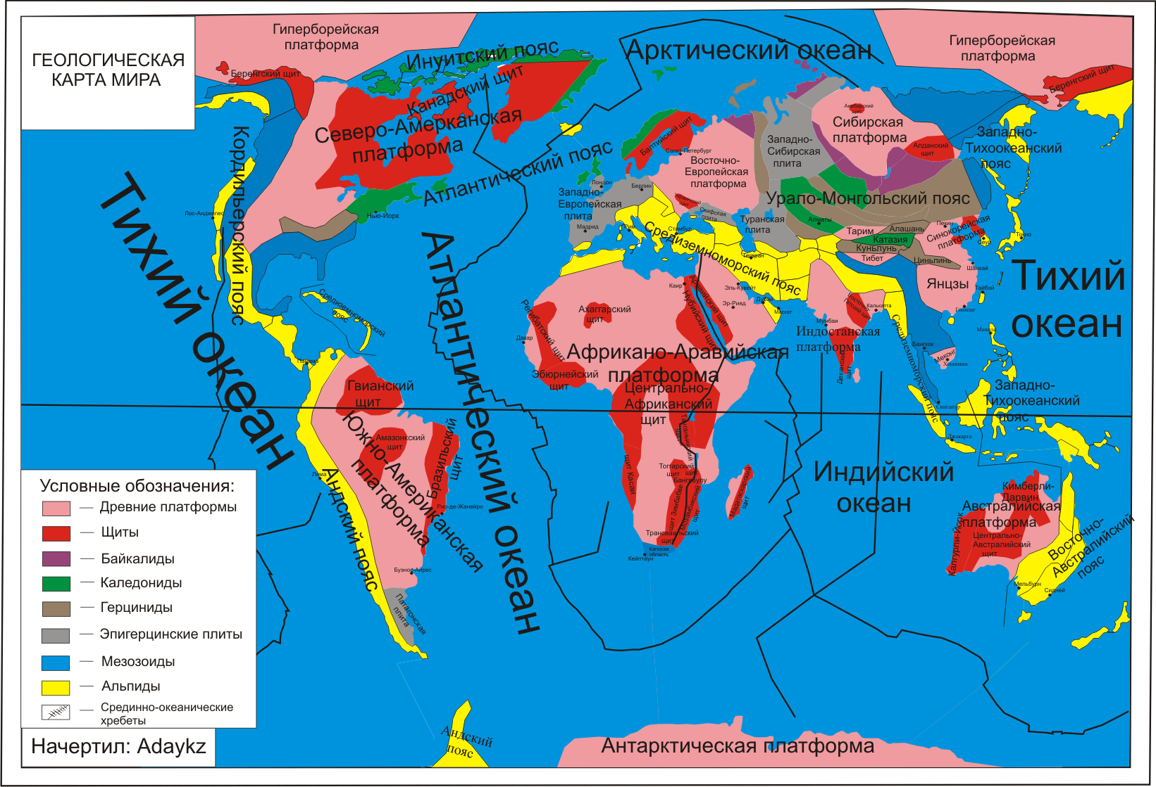
Платформы — это относительно устойчивые и выровненные участки земной коры.

Slide 5
Геосинклинальные пояса – активные участки земной коры

Slide 6
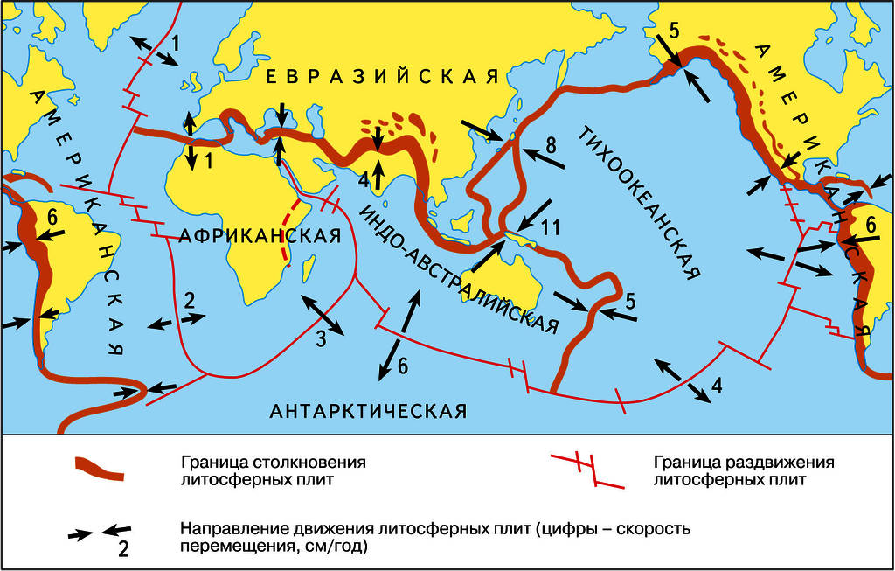
ЛИТОСФЕРНЫЕ ПЛИТЫ

Slide 7
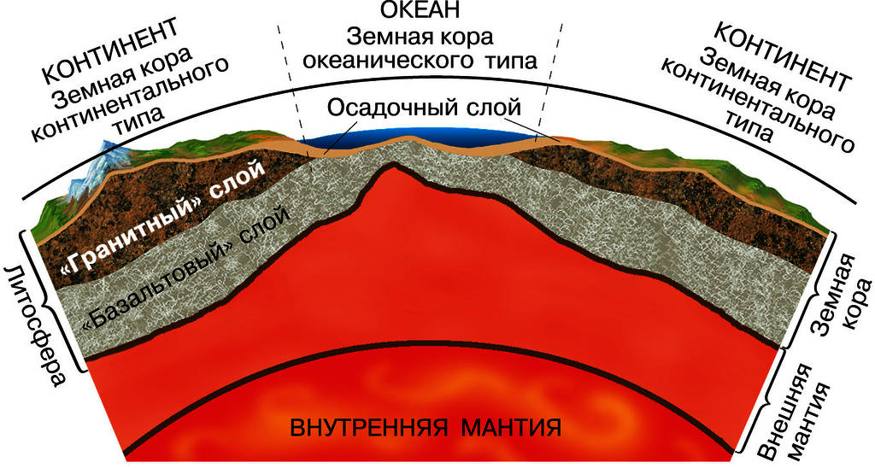
Строение литосферы
Вихревые потоки астеносферы

Slide 8
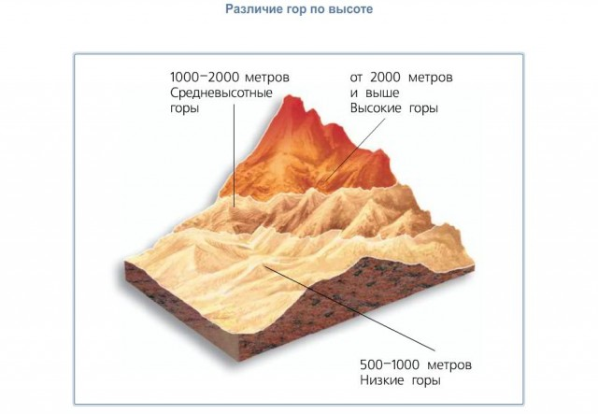
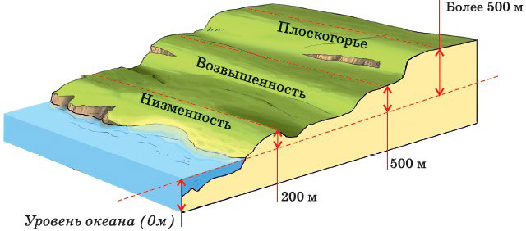
РЕЛЬЕФ – от латинского слова «поднимаюсь»

Slide 9
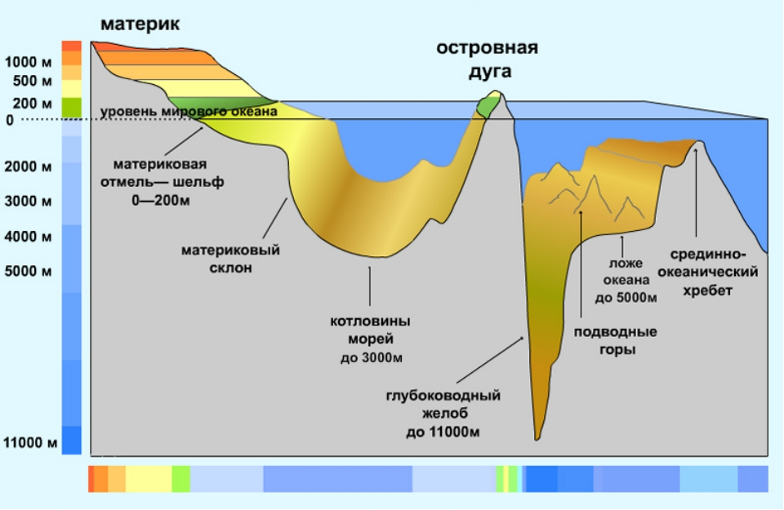
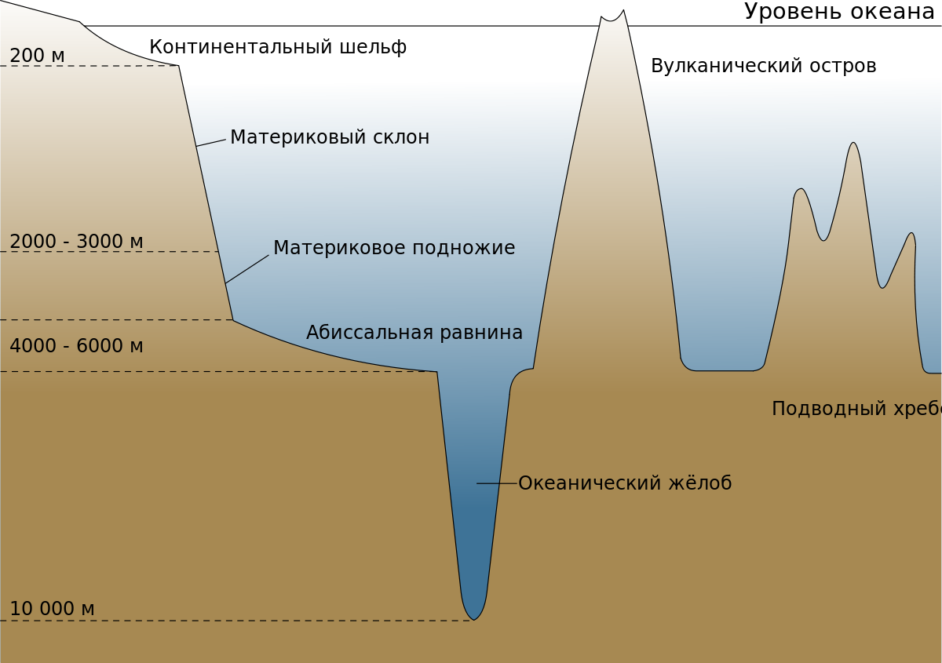
Рельеф Мирового океана

Slide 10
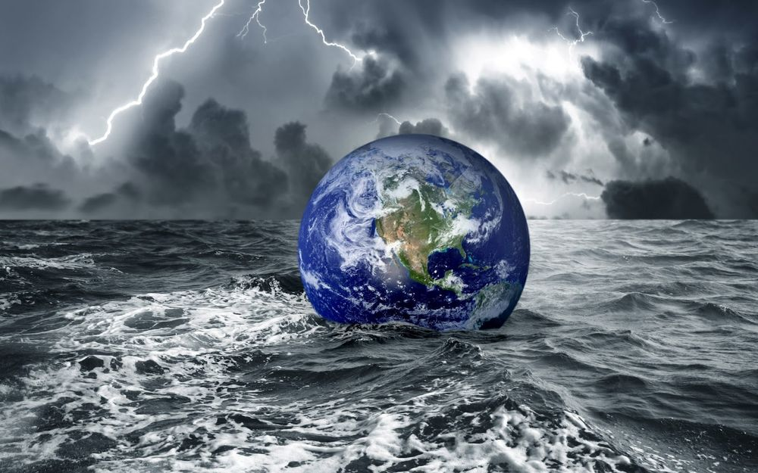
Возраст Земли 4,6 млрд. лет.

Slide 11
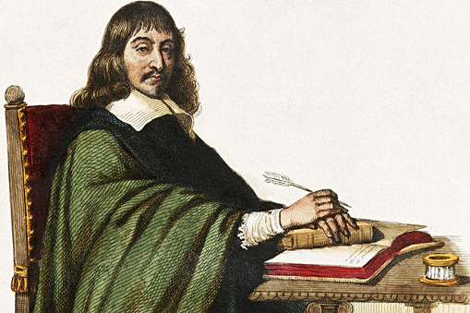
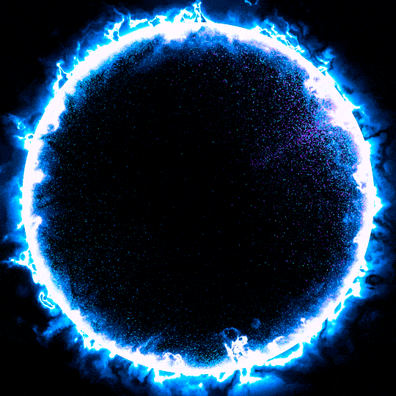
Гипотезы возникновения Земли
Солнечная система и Земля, в частности, возникли из вращавшегося в космосе газопылевого облака ( 1644 г)
Французский ученый
Рене Декарт
(1596 -1650)
Возраст Земли 4,6 млрд. лет.

Slide 12
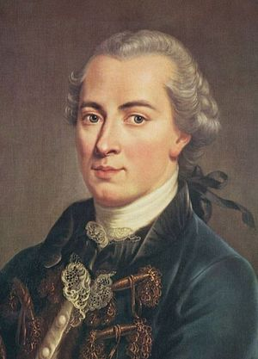
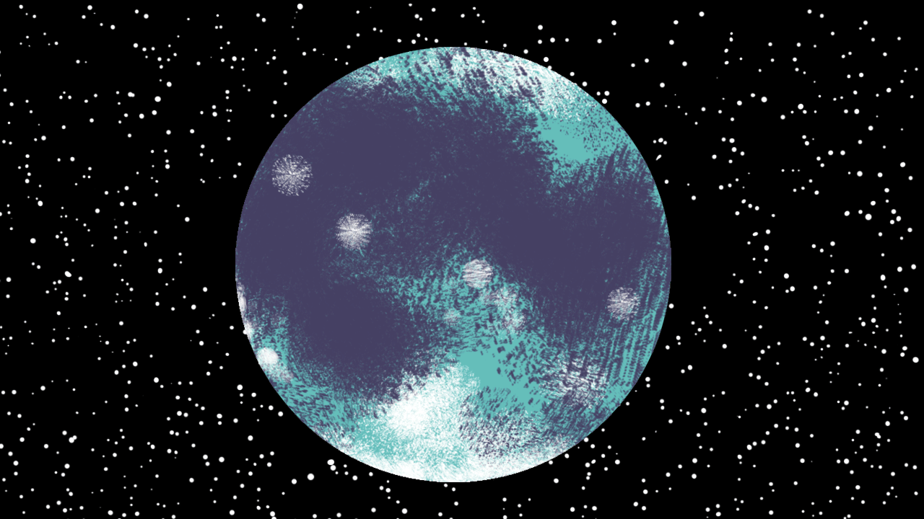
Гипотезы возникновения Земли
Солнечная система и Земля, в частности, возникли из вращавшегося в космосе газопылевого облака ( 1755 год)
Немецкий ученый
Иммануил Кант
(1724 -1804)
Возраст Земли 4,6 млрд. лет.

Slide 13
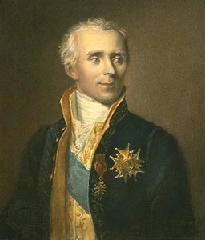
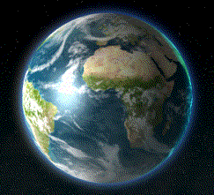
Гипотезы возникновения Земли
Солнечная система и Земля, возникли из вращавшегося в космосе газопылевого облака
(1796 год)
Французский ученый
Пьер-Симон Лаплас
(1749-1827)
Возраст Земли 4,6 млрд. лет.

Slide 14
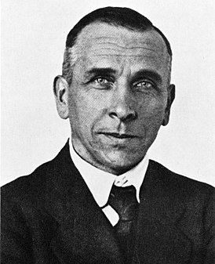
Гипотеза мобилизма (от греч.«скользящий,подвижный»)
была разработана в 1912 году
западный берег Африки замечательно подходит к берегу Южной Америки.
флора и фауна Европы и Америки, как живая, так и вымершая, чрезвычайно похожи, несмотря на расстояние между ними — более 5000 километров
схожие геологические комплексы, которые совпадали при совмещении так же, как и береговая линия
Альфред Вегенер
(1880 – 1930)

Slide 15
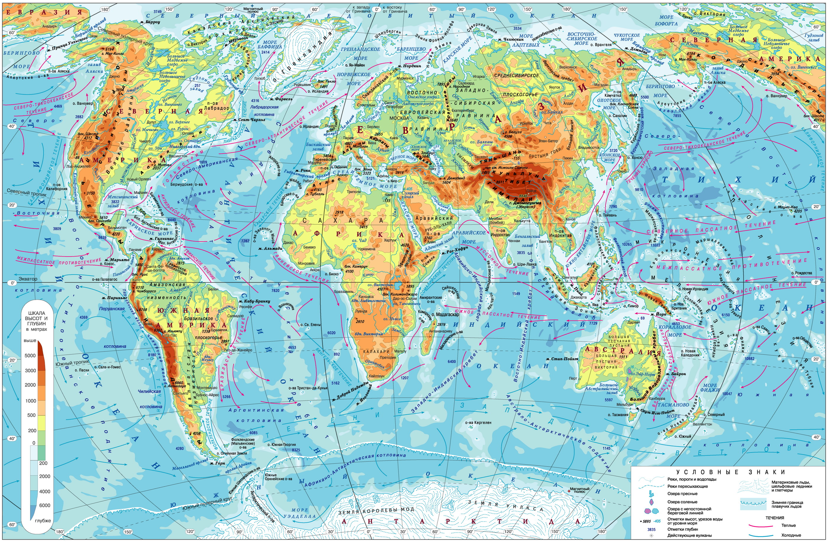

Slide 16
Гипотеза мобилизма (от греч.«скользящий,подвижный»)
западный берег Африки замечательно подходит к берегу Южной Америки.
флора и фауна Европы и Америки, как живая, так и вымершая, чрезвычайно похожи, несмотря на расстояние между ними — более 5000 километров
схожие геологические комплексы, которые совпадали при совмещении так же, как и береговая линия
Альфред Вегенер
(1880 – 1930)

Slide 17
За девять столетий до А.Вегенера
Материки, подобно листьям опавшим на водную гладь, плавают, то приближаясь, то удаляясь друг от друга
Абу Райхан Беруни
(973 – 1048)

Slide 18
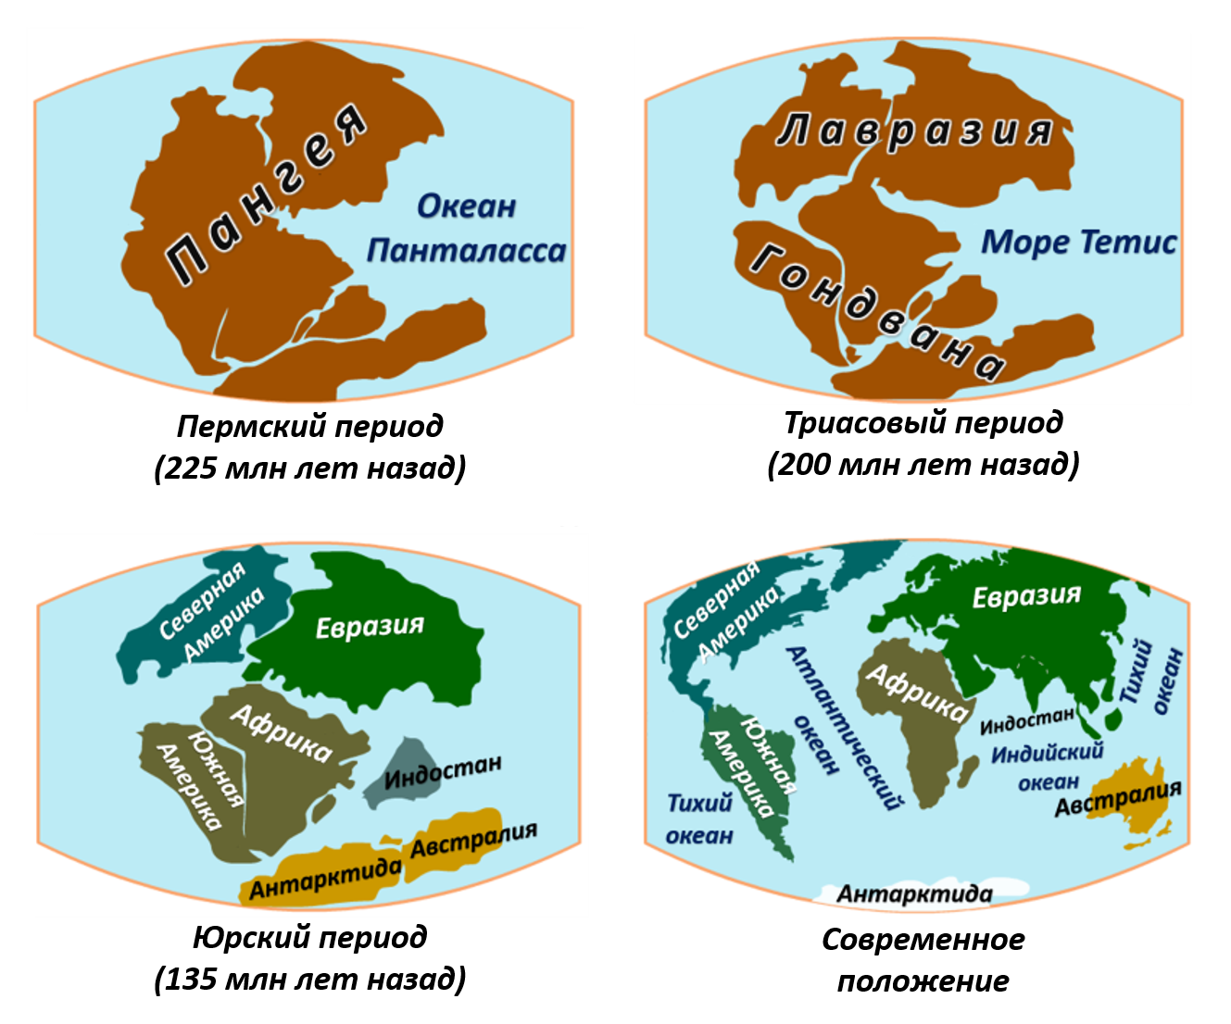
Гипотеза мобилизма, или теория дрейфа материков
А. Вегенер считал, что горизонтальные перемещения материков вызваны не столько вращением Земли вокруг своей оси, сколько неведомой ему другой силой, сосредоточенной в центре Земли.

Slide 19
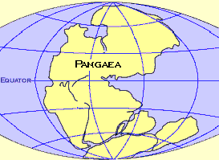
Теория тектоники литосферных плит
1968 году группа американских ученых – Л.Р.Сайкс, Дж.Оливер
и др. представили теорию литосферных плит.
Литосферная плита — крупный малоподвижный участок земной коры, часть литосферы. Узкими и активными зонами, широтными разломами, литосфера разделена на блоки. Согласно теории тектоники плит, литосферные плиты ограничены зонами сейсмической, вулканической и тектонической активности — границами плиты. Перемещаются в различных направлениях и с различной скоростью

Slide 20
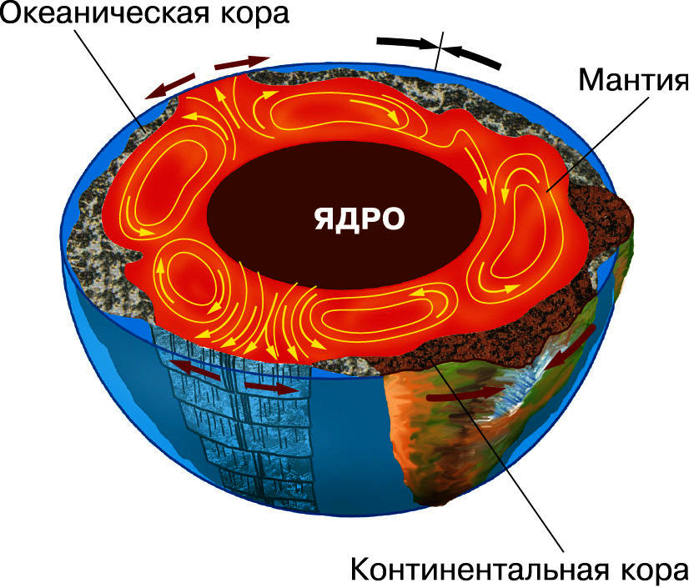
перемещение литосферных плит
обусловлено кольцевыми движениями вещества верхней мантии и астеносферы

Slide 21
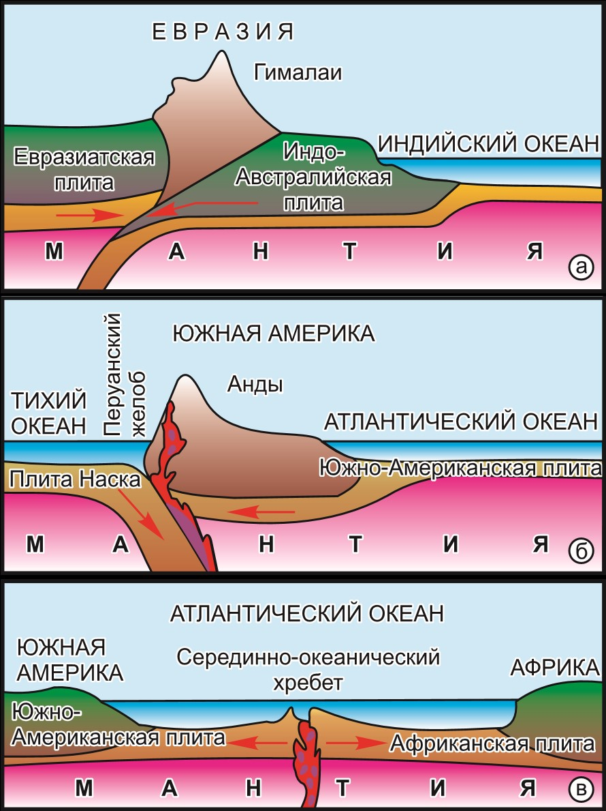
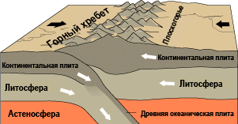
На участках столкновения двух континентальных плит

Slide 22
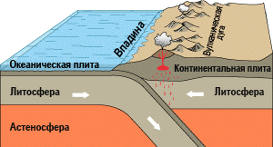
На участках столкновения литосферных плит
океанической и континентальной.

Slide 23
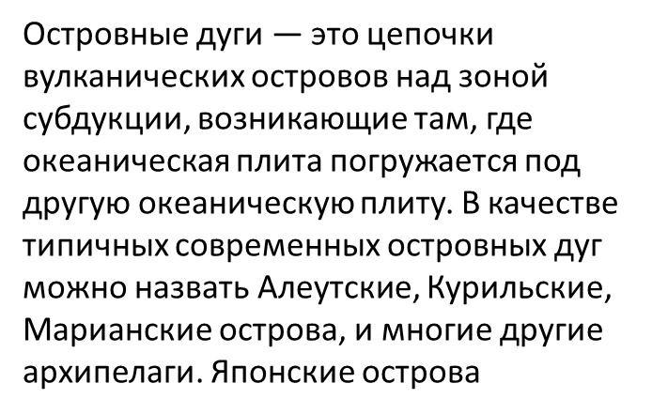
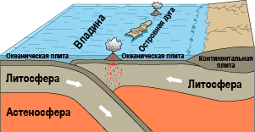

Slide 24
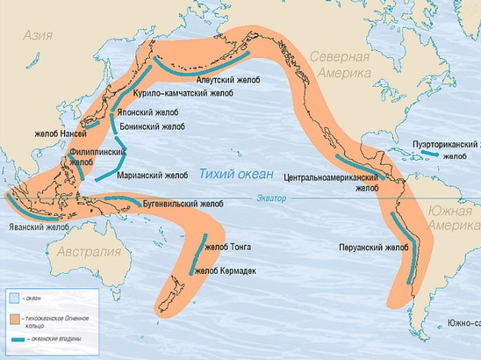
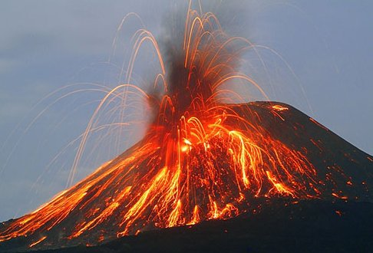
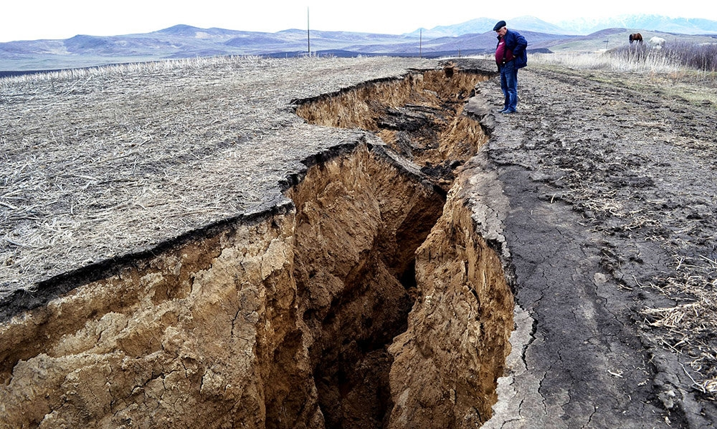
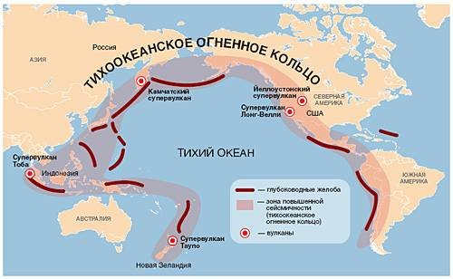
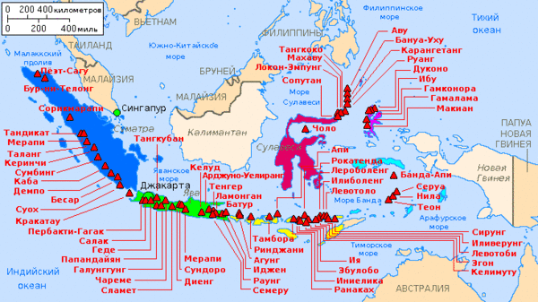
Сейсмические пояса — это пограничные области между литосферными плитами

Slide 25
группа № | Тип движения литосферных плит | Схема движения | Процессы, происходящие в результате движения плит | Примеры
1 | Столкновение двух океанических плит |  | Островные вулканические дуги, океанические желоба | Курильские острова, Камчатский желоб
 | Плиты расходятся в противоположные стороны |  | Образуются разломы (рифты) сопровождается вулканизмом, землетрясениями. | Красное море, Байкал, Мёртвое море, Серединно-Атлантический хребет
2 | Столкновение океанической и материковой литосферных плит |  | Океанические желоба, складчатые горы. Субдукция сопровождается вулканизмом, землетрясениями. | Тихоокеанское побережье Южной Америки и Евразии.
3. | Столкновение двух материковых плит |  | Образование складчатых гор | Гималаи, Альпы

Slide 26
Задание:
Прочитать:
§ 6-7
2. Выполнить:
практическую работу стр. 21

